Slide 4
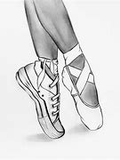
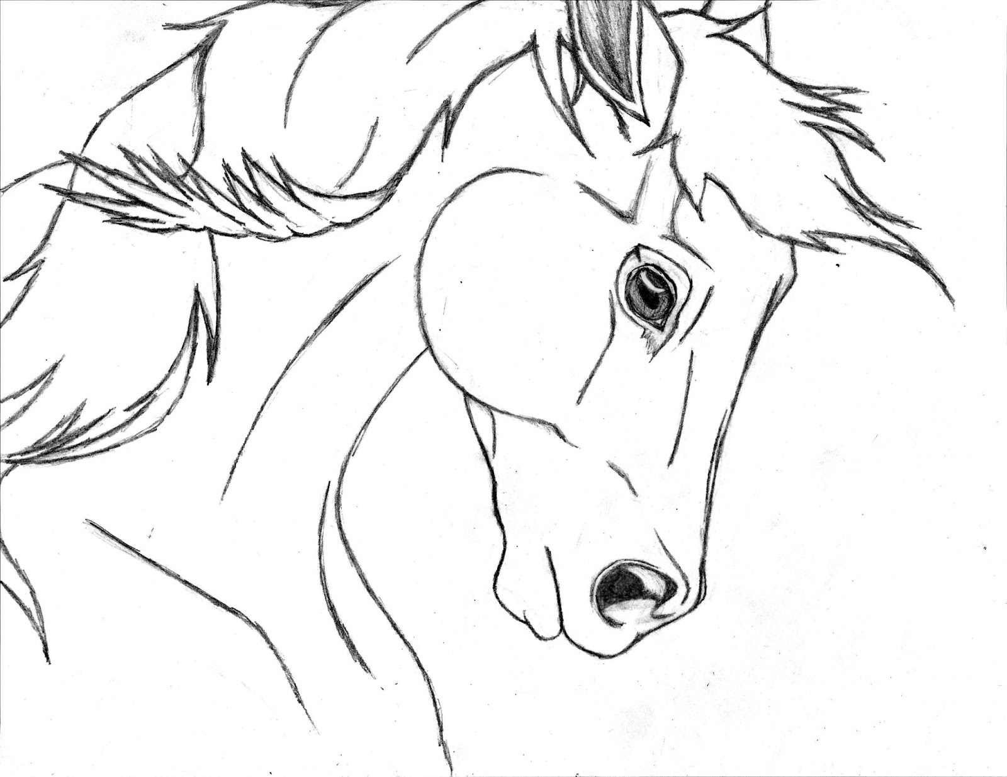
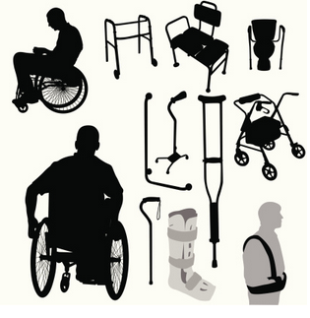
LE PLANNING
DES ACTIVITES SED1+
CURE SPECIFIQUE SED/HSD 2023

